Slide 1












Slide 2

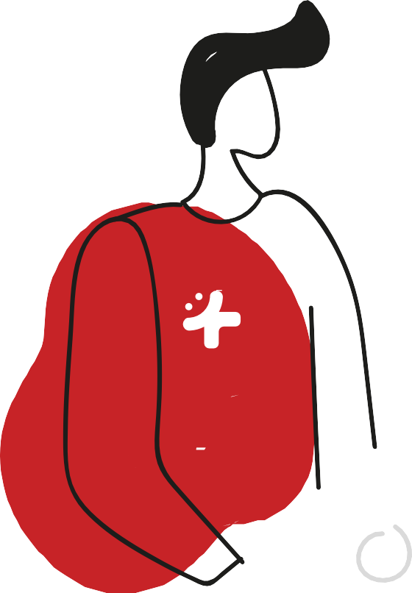


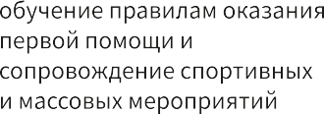






о нас
Всероссийское общественное движение добровольцев в сфере здравоохранения. Мы – большая команда, оберегающая здоровье россиян.
3
района
направления работы
здоровый образ жизни
442
волонтеров
25
партнеров
5550=1270
благополучателей
2

Slide 3








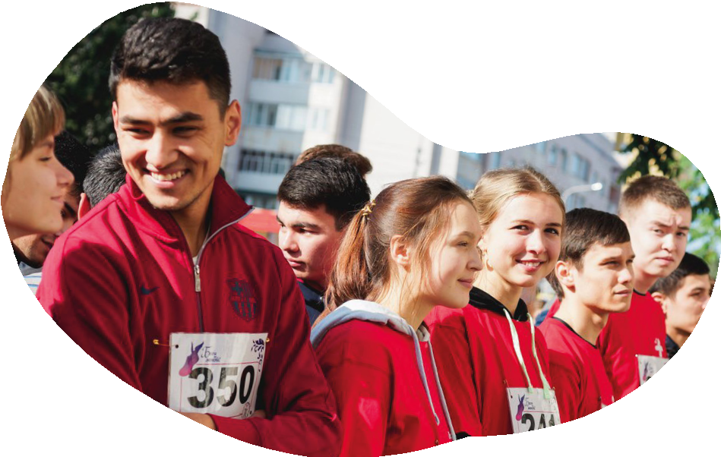

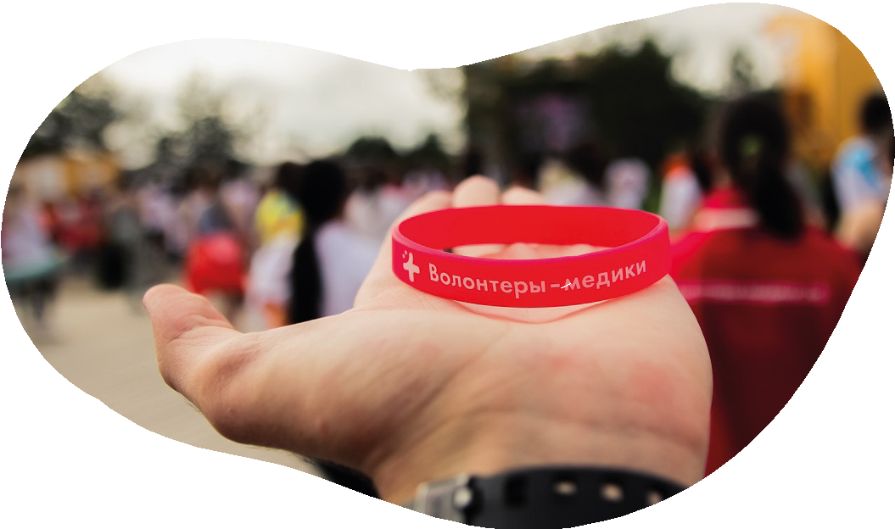
100
1,6 тыс.
5,5 тыс.
65 тыс.
волонтеров
волонтеров
волонтеров
волонтеров
3

Slide 4
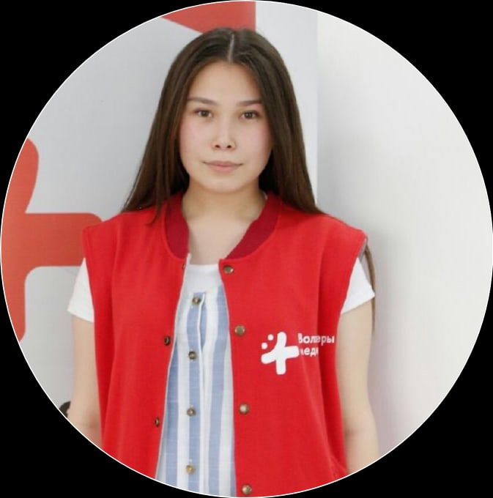



Волонтерская помощь в медицинских организациях
1
2
уход за больными
поддержание
санитарно-гигиенических норм медицинских учреждений
навигация и транспортировка пациентов
₆ повышение информированности
пациентов о мерах вторичной профилактики хронических неинфекционных заболеваний
3
подготовка пациентов к операциям
выполнение всех сестринских манипуляций под контролем медицинского персонала
  500
  часов
40
волонтеров
Разработаны методические рекомендации, регламенты работы волонтеров в больницах,
типовые соглашения с медицинскими учреждениями и добровольцами
2
медицинские
организации
4

Slide 5




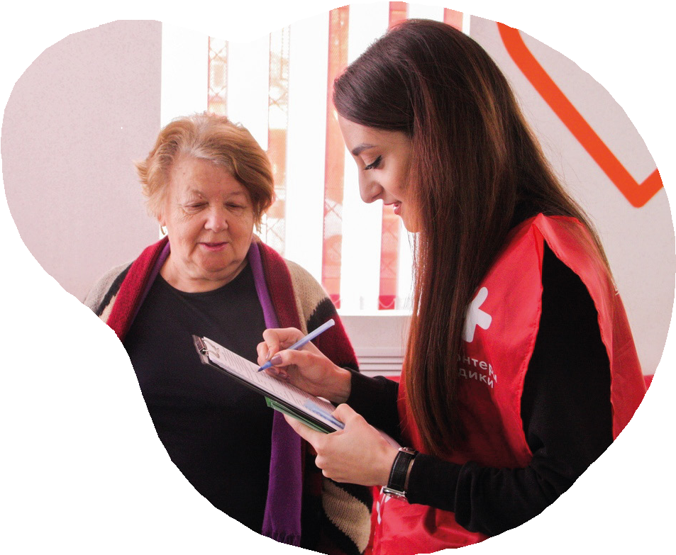

Санитарно-профилактическое просвещение
Волонтеры-медики проводят системную работу и информационные кампании по профилактике социально значимых и других заболеваний с использованием интерактивных методов взаимодействия с населением
Федеральные программы в рамках направления:
«ОнкоПатруль»
«Здоровье суставов в надежных руках»
«Оберегая сердца»
«СТОП ВИЧ/СПИД»
«Соль+йод: IQ бережет»
«Прозрение»
Другие заболевания с использованием интерактивных методов взаимодействия с населением
Более 30
проведенных
мероприятий
1345
общий охват
населения
по состоянию
на декабрь 2021 года
5

Slide 6

Здоровый образ жизни
Системная деятельность по формированию у населения приверженности к ценностям здорового образа жизни, внедрение новых методов освещения принципов ведения ЗОЖ в средствах массовой информации
Основные направления деятельности: Марафон ценностей ЗОЖ «Заряжайся на Здоровье» Основы корпоративной программы по укреплению здоровья сотрудников
Всероссийский форум «Поколение ZОЖ»
1
Штаб здоровья
10
Проведенных мероприятий
Штабы здоровья формируются на базе немедицинских образовательных организаций и трудовых коллективов, желающих популяризировать здоровый образ жизни

Slide 7

Обучение первой помощи
и сопровождение мероприятий
цели:
Было проведено 10 мастер классов по первой помощи
Добровольцы сопроводили более 20 мероприятий
популяризация вопросов оказания первой помощи среди населения России
помощь медицинскому персоналу при сопровождении спортивных и массовых мероприятий
формирование качественных навыков у населения
по оказанию первой помощи

Slide 8

Популяризация кадрового донорства
Развитие и популяризация кадрового донорства крови, костного мозга и гемопоэтических стволовых клеток
Создание сообщества активных волонтеров-доноров Формирование здоровых привычек у доноров
Привлечение внимания общественности к проблеме малого распространения безвоздмездности
и регулярности донаций
Помощь в работе службы крови
Федеральные программы:
«Школа ответственных доноров»
«Следуй за мной! #ЯОтветственныйДонор»
18 литров
крови сдали добровольцы
215
человек узнали об ответственном донорстве

Slide 9
Программы для школьников
3
района
Программы нацелены на содействие осознанному выбору школьниками своей будущей профессии в области здравоохранения и вовлечение их в добровольческую деятельность
Школьные отряды волонтеров-медиков проводят
мероприятия и рассказывают о пользе здорового образа жизни в своем образовательном учреждении, приобретая знания
и навыки в области сохранения здоровья
7
школьных отрядов
волонтеров-медиков
130
добровольцев-
школьников
Трехступечатая программа профориентации школьников в медицину
освоение дистанционного курса по подготовке школьников
к медицинскому добровольчеству
выявление заинтересованности школьников профессией врача
Более 45 школьников, прошли лидерский интенсив
Добровольцами было проведено больше 25 мероприятий
добровольчество в медицинских организациях

Slide 10

















Специальные проекты

Slide 11

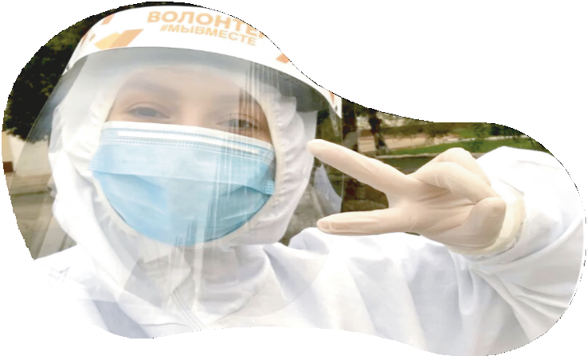



Помощь во время пандемии коронавируса
«
Психологическая поддержка населения

Slide 12


Всероссийские акции
Образовательные программы
Конкурсы
«Будь здоров!»
«Онкопатруль»
Акция ко Всемирному дню больного
«Твой выбор»
Всероссийская акция #СТОПВИЧСПИД
«Следуй за мной! #ЯОтветственныйДонор»
«Оберегая сердца»
«Помоги первым»
Всероссийская акция
по популяризации донорства костного мозга
Курс по медицинскому волонтерству
Дистанционный курс "Профориентация в медицину. Подготовка школьников от 14 до 18 лет к добровольческой деятельности в медицинской организации"
Цикл образовательных вебинаров для добровольцев по профилакти- ке социально значимых и других заболеваний
Обучение инструкторов по первой помощи
Дистанционный курс «Школа ответственных доноров 2.0»
Видеокурс по основам ЗОЖ для волонтеров Штабов здоровья
Дистанционная программа для школьных отрядов волонтеров-медиков и др.
«Школа лидерства
в здравоохранении»
«Лучшая школа волонтера-медика»
«Лучшее местное отделение ВОД «Волонтеры-медики»
«Здоровый университет»
«Лучшее региональное отделение»
Всероссийский конкурс деятельности школьных отрядов
Конкурс на лучшее информационное сопровождение деятельности

Slide 13
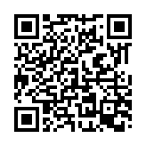
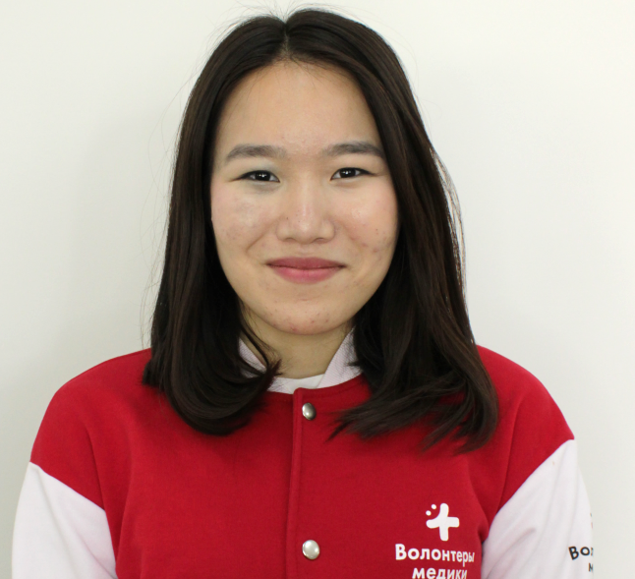

Волонтером в здравоохранении может стать каждый
Инесса Джоджина
Координатор Калмыцкого регионального отделения ВОД «Волонтеры-медики»
волонтеры-медики.рф
Г.Элиста, ул.Ленина 237А
БПОУ РК «Калмыцкий медицинский колледж им.Т.Хахлыновой»
+7 (960) 899-79-92
klmk@volmedic.com
volmedic

Slide 14
